Slide 1
Network Analysis a los Datos Históricos
de los Principales Contratos Adjudicados
del World Bank Group Finances
Por: John A. Caro B.
Universidad del Rosario

Slide 2
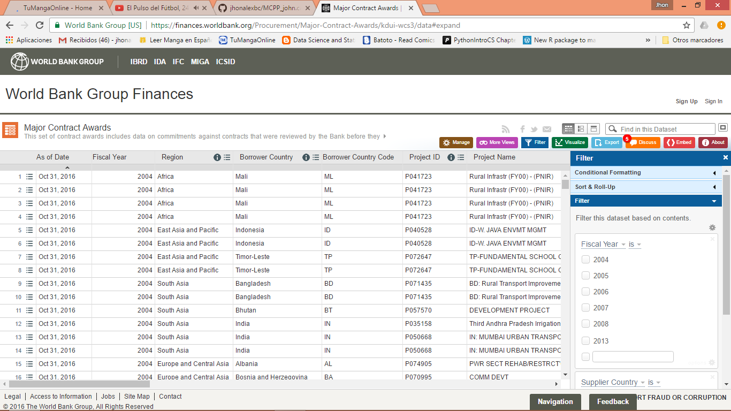
Fuente de Información
https://finances.worldbank.org/Procurement/Major-Contract-Awards/kdui-wcs3/data#expand

Slide 3
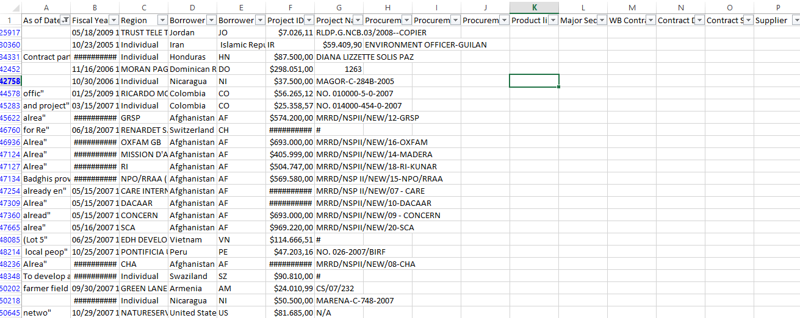
Tratamiento de la Información

Slide 4
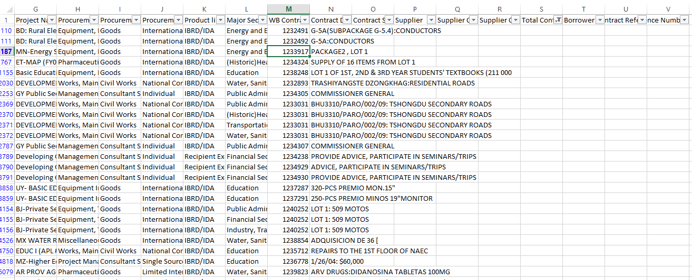
Tratamiento de la Información

Slide 5
Tratamiento de la Información
Variables a Utilizar

Slide 6
Variables a Utilizar
Relaciones a Realizar

Slide 7
Relaciones a Realizar

Slide 8
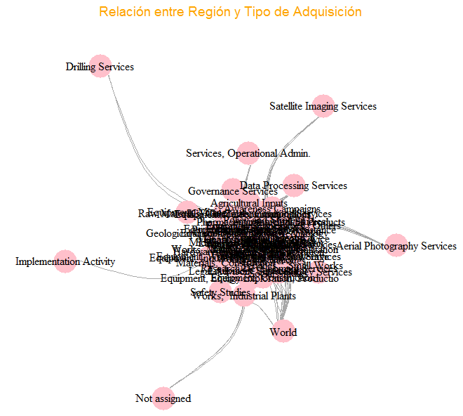

Slide 9
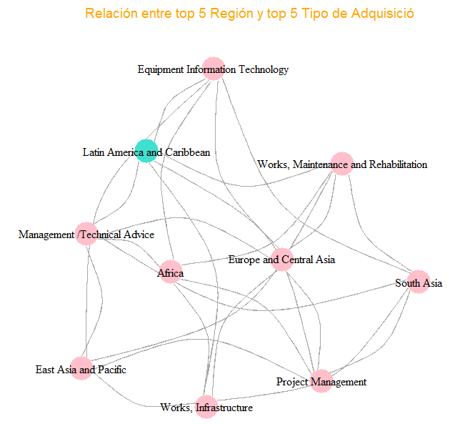

Slide 11
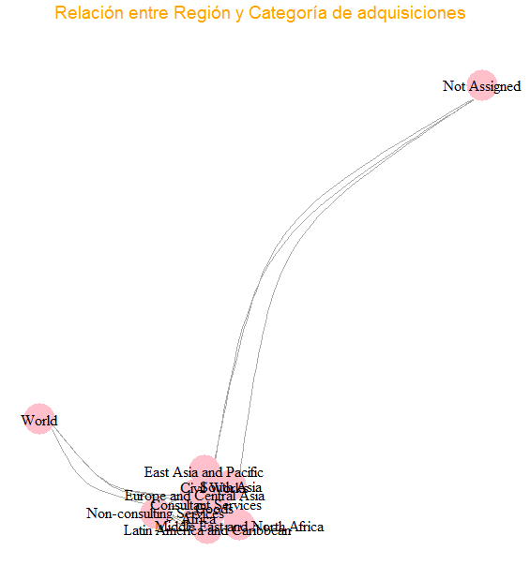

Slide 12
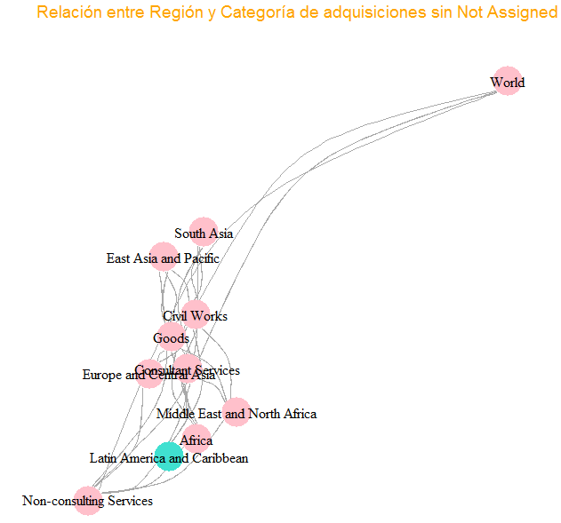

Slide 14
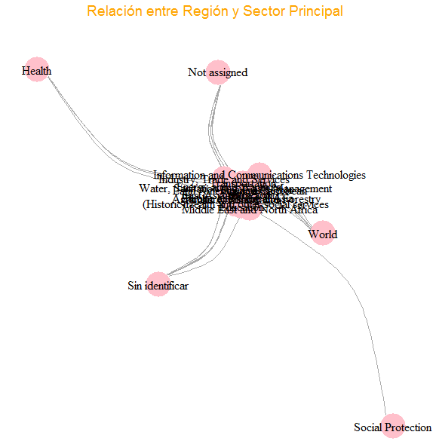

Slide 15
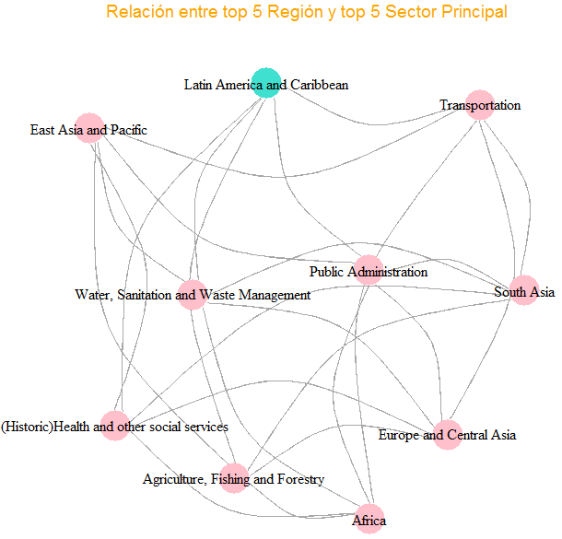

Slide 17
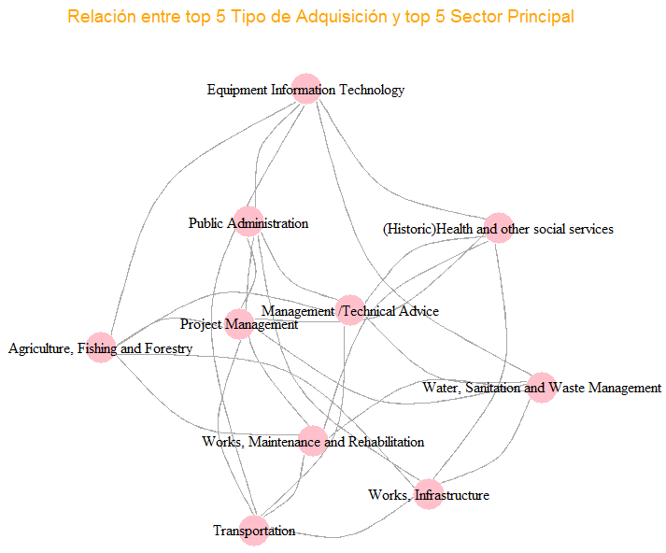

Slide 19
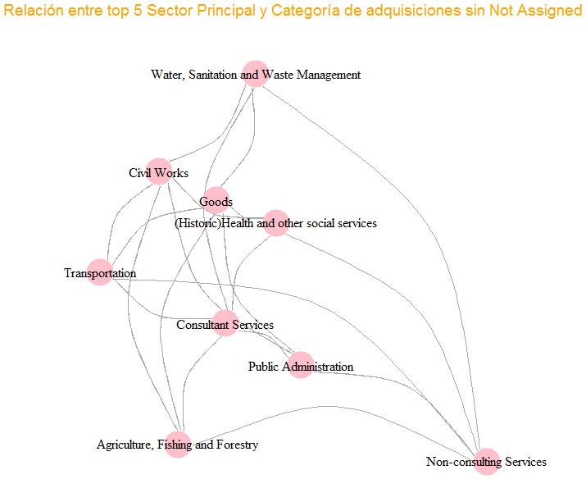

Slide 21
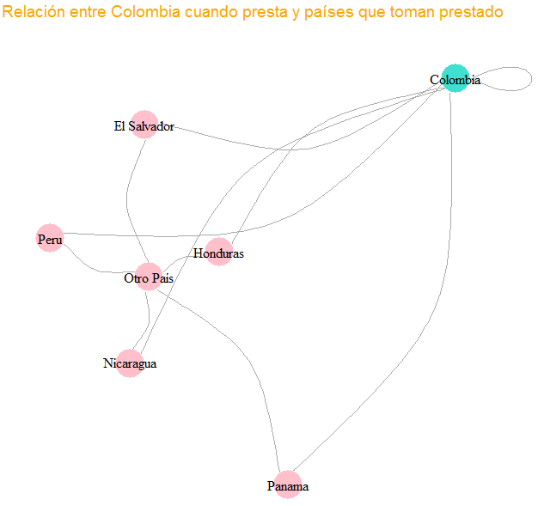

Slide 23
